Slide 1
Развитие музыкальных способностей детей
дошкольного возраста, через игру на музыкальных инструментах.
МБДОУ ЦРР
д/с №1 «Сардаана»
Михайлова Е.Е.
Муз. руководитель

Slide 2
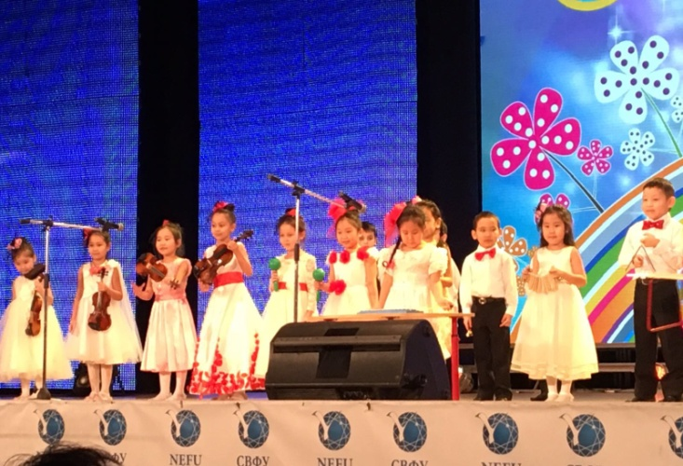
Элементарное музицирование открывает перед детьми новый мир звуков и красок, помогает развивать музыкальные способности и стимулирует интерес к инструментальной музыке. Вопрос о широких возможностях элементарного музицирования в развитии музыкальных способностей детей неоднократно поднимался ведущими педагогами-психологами, теоретиками и практиками, среди которых Б.М. Теплов, К. Орф, Н.А Метлов, Н.А. Ветлугина. Доказано, что в процессе игры на музыкальных инструментах, совершенствуются эстетические чувства, волевые качества, музыкально-сенсорные способности.

Slide 3
Предмет – Развития музыкальных способностей
Гипотезы – Мы предполагаем, что создание определенных условий, систематическая и планомерная работа по элементарному музицированию в ДОУ, послужит развитию основных музыкальных способностей детей дошкольного возраста.
Цель: Способствовать формированию музыкальных способностей детей через игру на музыкальных инструментах.
Задачи:
Приобщить детей игре на музыкальных инструментах.
Создать условия для развития музыкальных способностей.
Обобщить методику работы по развитию музыкальных способностей детей дошкольного возраста.

Slide 4
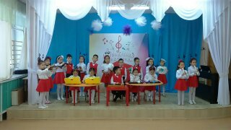
Практическая значимость:
Данная работа по развитию творческих способностей детей старшего дошкольного возраста путем игры на детских шумовых музыкальных инструментах в условиях ДОУ может быть использована в педагогической деятельности воспитателями и музыкальными руководителями детских дошкольных учреждений.

Slide 5
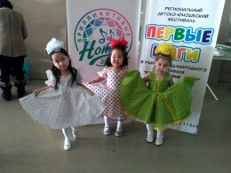
Знакомство детей с музыкальными инструментами начинается уже в раннем возрасте. Раннее музыкальное обучение играет существенную роль в музыкальном развитии ребенка, но оно должно быть облечено в формы, доступные и интересные для детей раннего возраста.

Slide 6
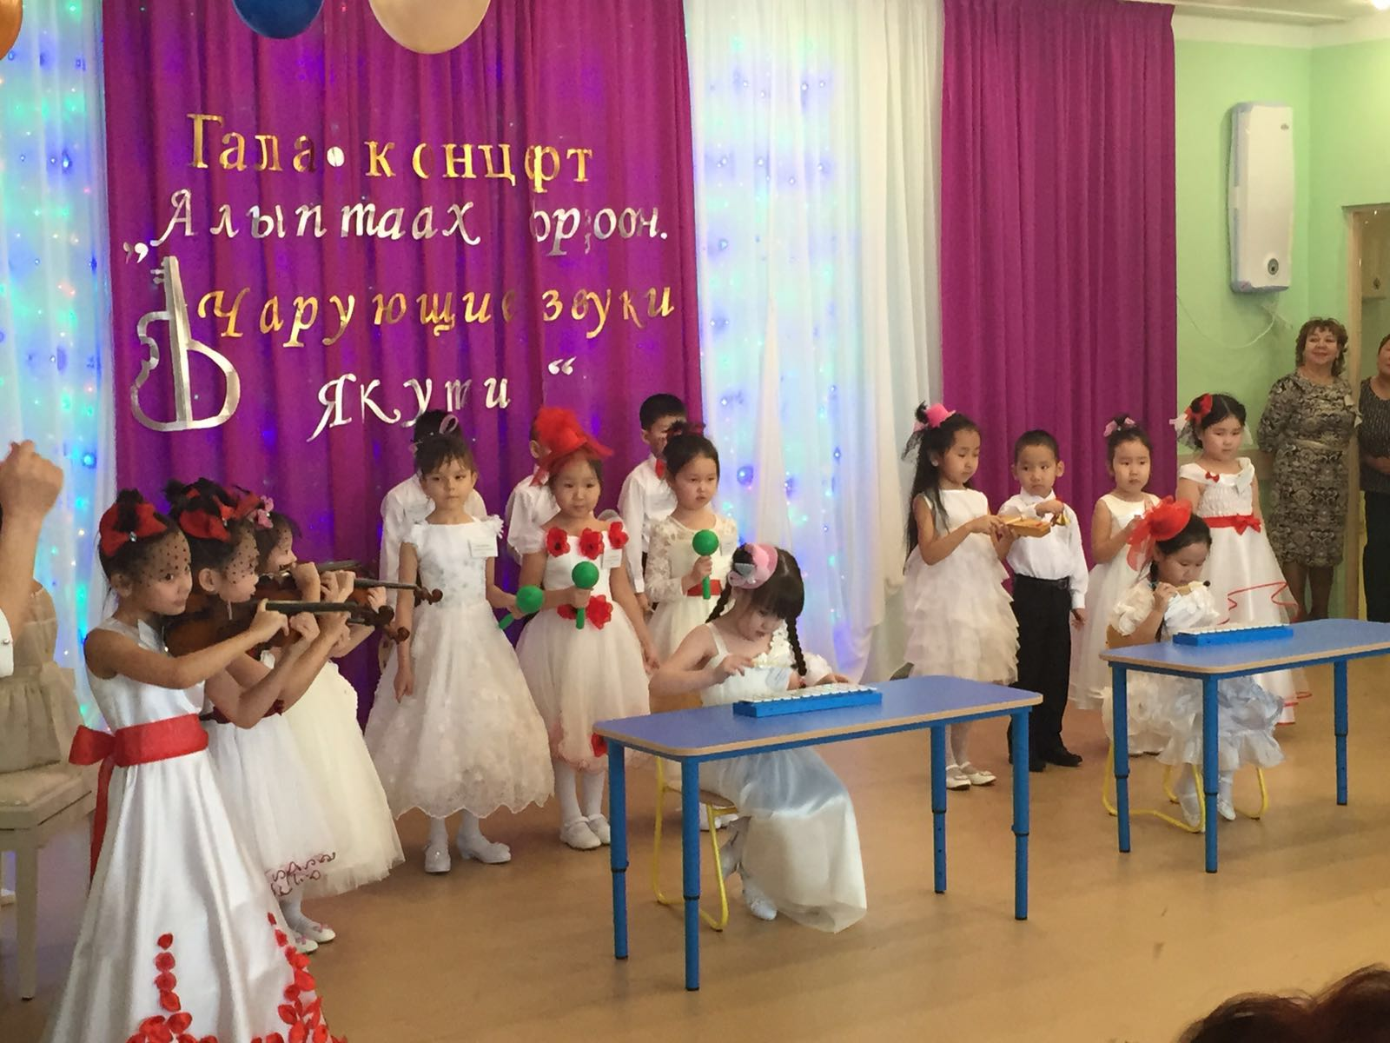
Первые музыкальные впечатления даются в занимательной игровой форме. Обучение начинается с группы ударных инструментов, не имеющих звукоряда. Занятия проводятся с группами детей и индивидуально. Музыкальные инструменты в повседневной жизни, закрепляют у детей появляющееся ощущение ритма музыки.

Slide 7
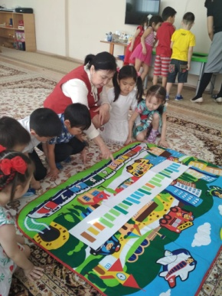
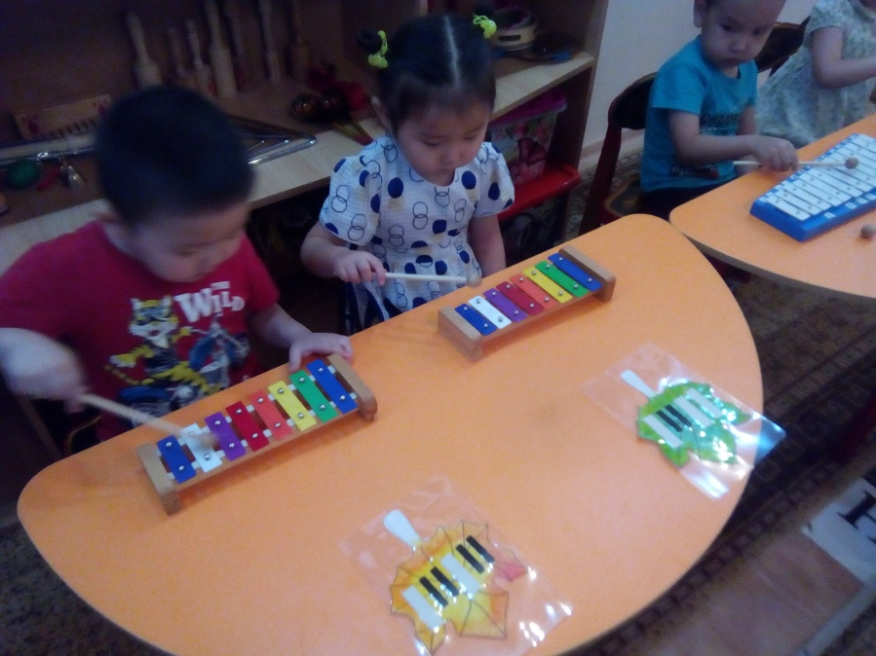
В средней группе впервые начинается обучение детей игре на музыкальных инструментах, имеющих звукоряд. Наиболее удобен для этого металлофон. Он достаточно прост в обращении, не требует постоянной настройки, как струнные инструменты. Дети уже знакомы с тембром этого инструмента, приемами игры.

Slide 8
Обучение детей игре по нотам очень трудоемко. Далеко не все дошкольники овладевают нотной грамотой. Важно, чтобы дети понимали связь расположения нот на нотном стане со звучанием их в мелодии, исключив механическое воспроизведение нотных знаков. Цветовая система, распространенная за рубежом, удобна для быстрого овладения детьми игрой на инструментах. Определенное цветовое обозначение (цветные клавиши, пластины металлофона) закрепляется за каждым звуком. Ребенок имеет запись мелодии в цветовом обозначении: используются цветные кружочки или цветное изображение нот, с ритмическим обозначением и без него. Цифровая система, предложенная в 30-е г. Н. А. Метлова, в то время, может быть, была оправданной, но в дальнейшем стала использоваться реже, так как она приводит к механическому воспроизведению мелодии.

Slide 9
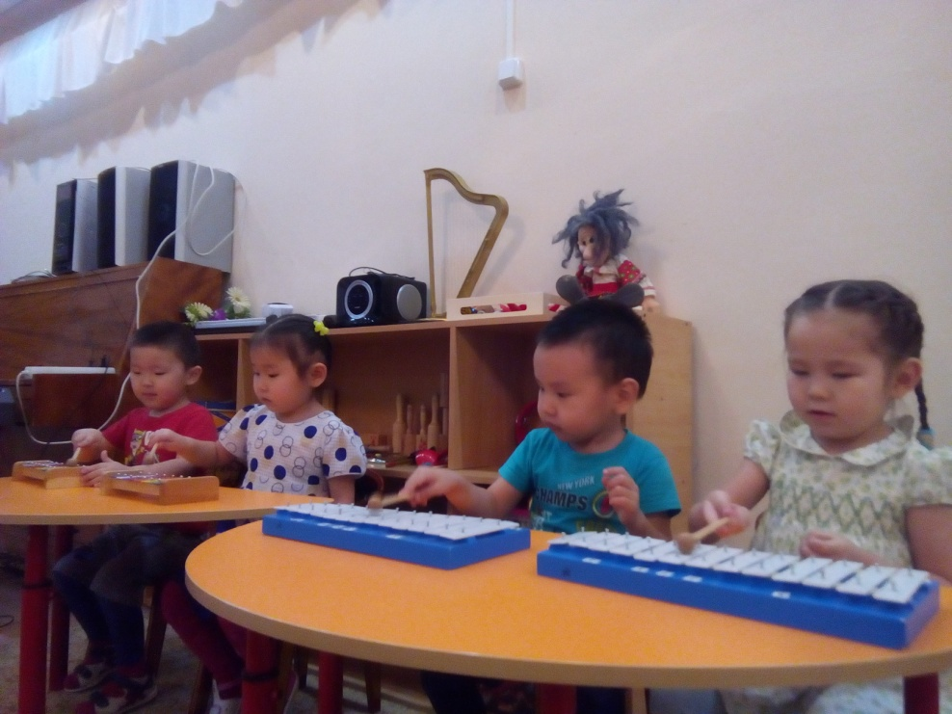
Поэтому используется дополнительный способ - игра на слух. Этот способ требует постоянного развития слуха, серьезной слуховой подготовки. Методика обучения детей игре на музыкальных инструментах по слуху построена на постепенном расширении диапазона исполняемых попевок.

Slide 10
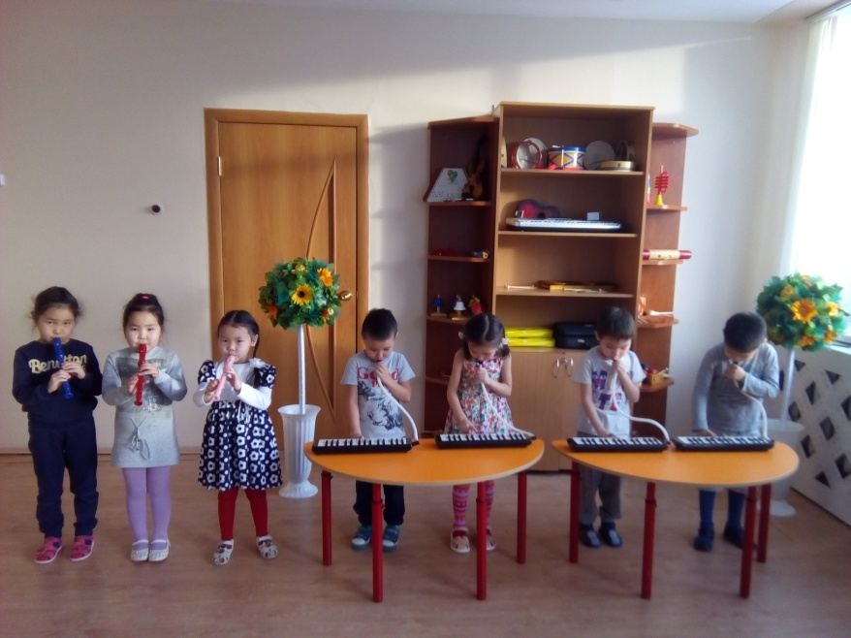
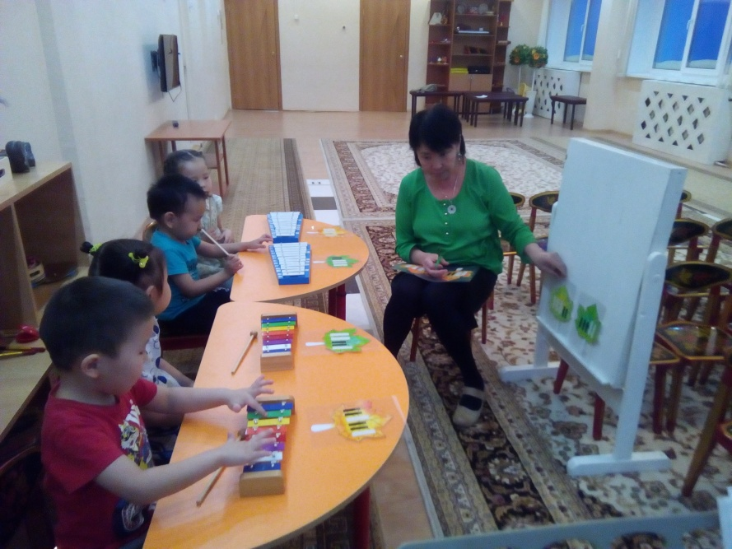
Чтобы дети хорошо усвоили ритмический рисунок мелодии, можно используя принятые обозначения, выкладывать его на фланелеграфе. При этом эффективен прием подтекстовки длительностей, принятый в релятивной системе: четверти обозначаются слогом та, а более короткие восьмые – слогом ти. Применяю прием прохлопывания ритмического рисунка мелодии или воспроизведение его на музыкальных инструментах.

Slide 11
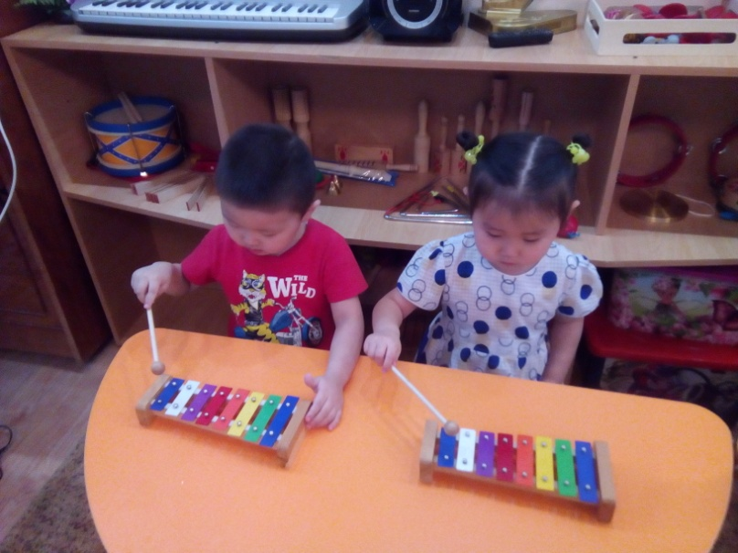
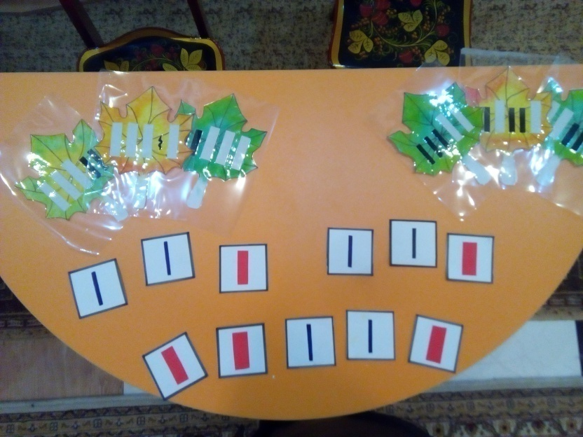
В старшей и подготовительной к школе группе, диапазон попевок расширяется. Дети уже лучше ориентируются в расположении звуков мелодии, действуют более самостоятельно.
.

Slide 12
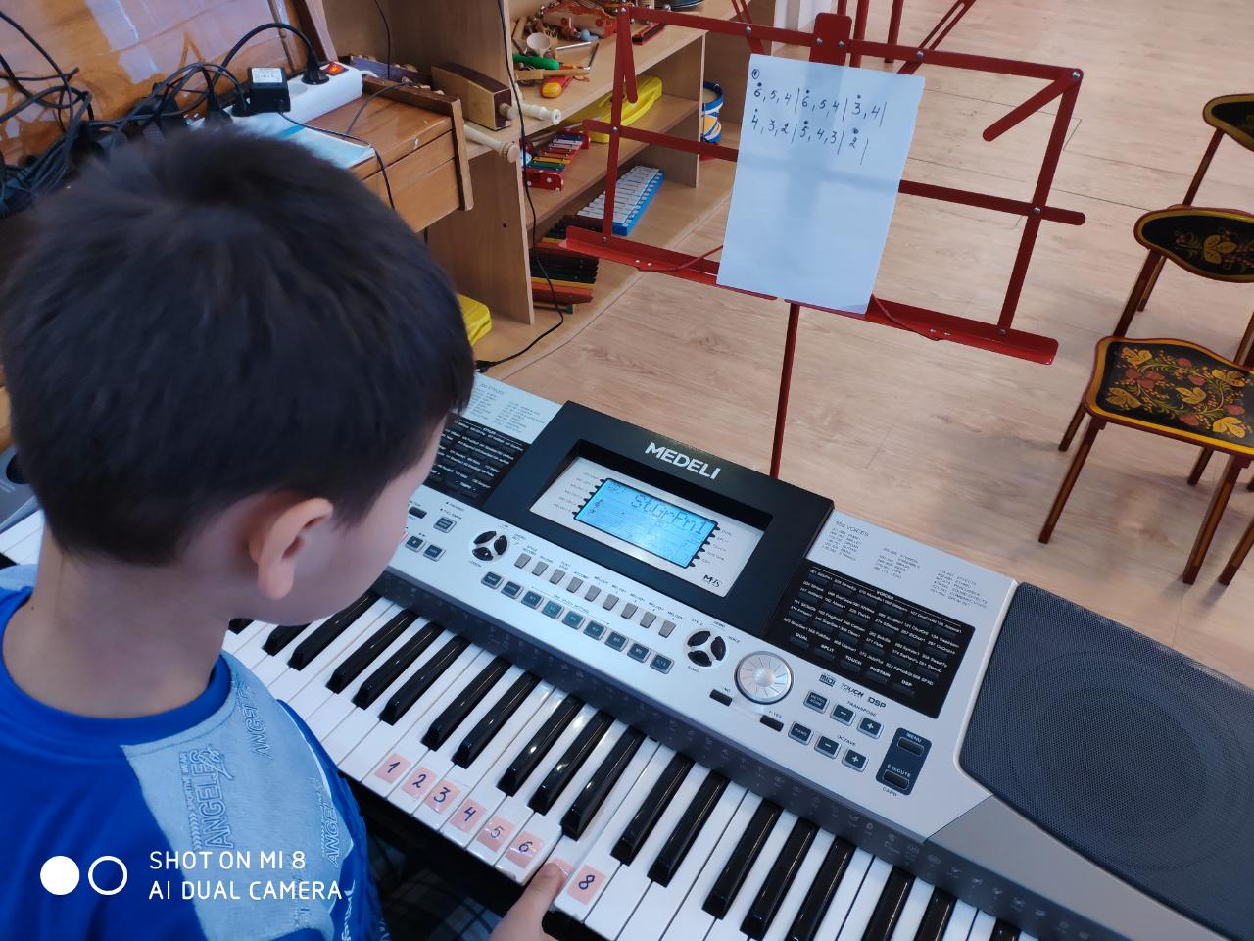
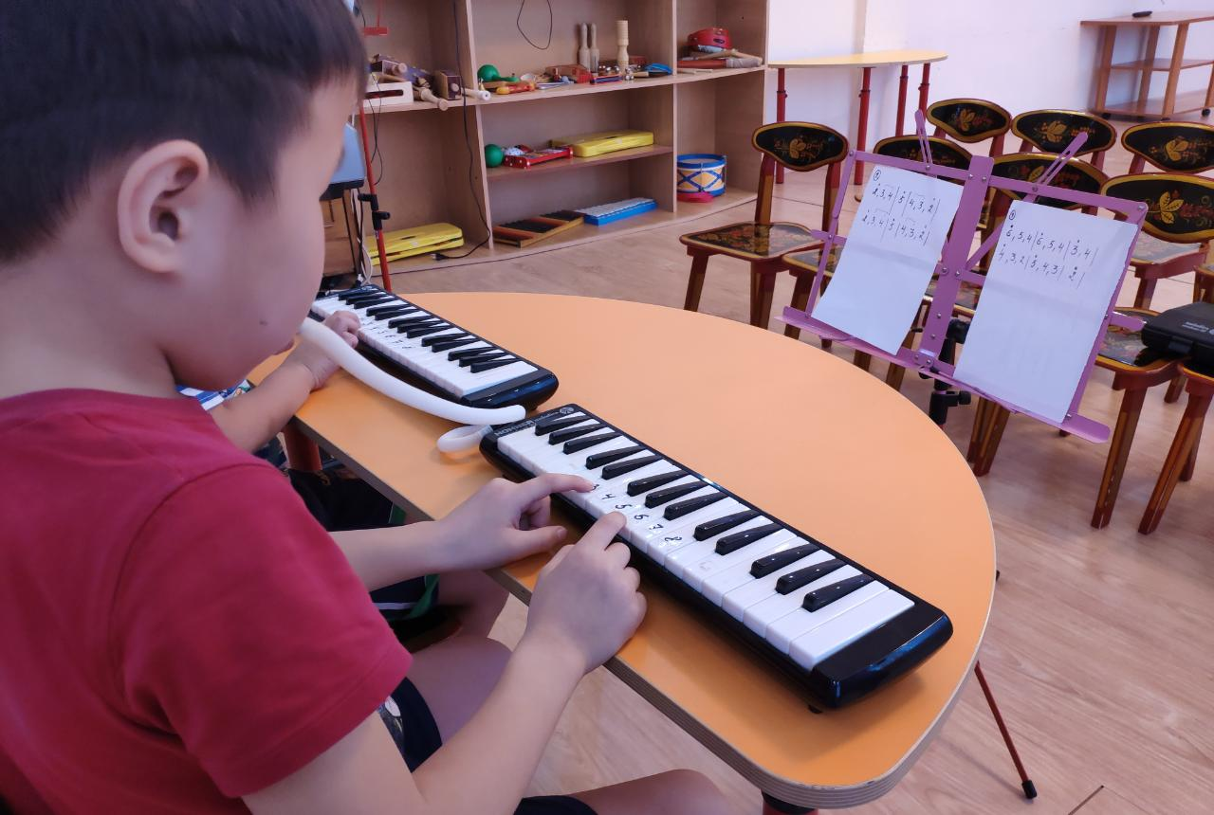
Обучая игре на музыкальных инструментах, нужно учитывать индивидуальные возможности каждого ребенка. Полезно сочетать индивидуальную работу с детьми и работу по подгруппам, а также организовывать ансамбли и оркестры.
.

Slide 13
План работы во 2 младшей группе
Тема | Цель
«Волшебные звуки» | Познакомить детей с детскими музыкальными инструментами колокольчика, ложки, бубна, маракаса и их звучанием.
«Какой музыкальный инструмент звучит?» | Учить детей различать музыкальные инструменты и их звучание
«Чей домик?» | Учить детей различать музыкальные инструменты и их звучание
«Один, много» | Учить детей различать музыкальные инструменты и их звучание
«Ай да ложка» | Использовать ложку в музыкальных играх
«Маракас» | Использовать маракас в музыкальных играх
«Бубен» | Использовать бубен в музыкальных играх
«Веселые цыплята» | Учить детей играть на деревянных ложках такт «Веселые цыплята»
«Зайчата» | Учить детей играть на деревянных ложках такт «Зайчата»
«Громко, тихо», «Веселые нотки», «Высоко, низко» итд | Упражнять детей различать звучание тихого и громкого звуков, высоких и низких звучаний (тембр, динамика)
«Веселые Ложкари» | Выступление на развлечении
.

Slide 14
План работы в средней группе
Тема | Цель
Попевка «Андрей Воробей» | Продолжать обучать детей игре на детских музыкальных инструментах: бубен, колокольчик.
«Андрей воробей» | Продолжать обучать детей игре на детских музыкальных инструментах: бубен, колокольчик.
«Лесенка» Е. Тиличеевой (обучение «Цветные нотки») | Учить играть на металлафоне1 и 2 звука. Стимулировать игру по показу взрослого (повторить ритмический рисунок «Андрей воробей»)
«Лесенка» Е.Тиличеевой (обучение «Цветные нотки») | Продолжать учить играть на металлафоне1 и 2 звука. Стимулировать совместную игру со взрослым (ритмический рисунок «Андрей воробей»)
«Петушок» (обучение «Цветные нотки») | Учить играть на металлафоне1 и 2 звука. Стимулировать игру по показу взрослого (повторить ритмический рисунок «Ат»)
«Петушок» (обучение «Цветные нотки») | Учить играть на металлафоне1 и 2 звуков. Стимулировать совместную игру со взрослым (повторить ритмический рисунок «Ат»)
«Зайчик» | Учить играть на ксилофоне 1 и 2 звука. Стимулировать игру по показу взрослого (повторить ритмический рисунок «»)
« Зайчик» | Учить играть на ксилофоне1 и 2 звука. Стимулировать совместную игру со взрослым (повторить ритмический рисунок «Петушок»)
Ансамбль «Веселые нотки» (Металлофон, ксилофон, бубен, ложки, треугольник и.т.д.). | Выступление на развлечении
.

Slide 15
План работы в старшей группе
Тема | Цель
«Праздничный детский марш с барабаном». Е. Тиличеевой. | Слушать музыкальные произведения в исполнении различных инструментов и в оркестровой обработке. Учить правильно передавать ритмический слух детей
«Марш с барабаном» Е. Тиличеевой | Развивать чувство ритма. Осваивать приемы игры на треугольнике. Правильно передавать ритмический рисунок.
«Туос ат» К. Туйаарыскай тыл. В Гаврильев мел. (Мелодика) | Учить передавать поступенное движение вверх и вниз. Различать высоту звуков
« Петушок» попевка (цифровые нотки на мелодике) | Точно передавать ритмический рисунок пьесы на различных музыкальных инструментах. Осваивать навыки совместной игры.
«Петушок» | Активизировать самостоятельную деятельность.
«Петушок» | Играть в ансамбле и оркестре слаженно, ритмично.
Ансабль «Озорные нотки». Произведения « Сибэкки биьикки», «Айыл5а тыастара». | Выступление на развлечении
Участие на улусных, республиканских, всероссийских, международных конкурсах | Осваивать навыки совместной игры. Учить вовремя начинать свою партию, точно передовая ритмический рисунок.Развивать эмоциональную отзывчивость.
.

Slide 16
План работы в подготовительной группе
Тема | Цель
«Молодой дроздок» (мелодика) | Продолжать обучать исполнять мелодии на музыкальных инструментах. Развивать творчество детей, пробуждать их к активным самостоятельным действиям.
«Скок, скок поскок» (шумовые инструменты) | Уметь играть на шумовых инструментах вместе и подгруппами, выполнять ритмический рисунок. Играть слаженно в оркестре на музыкальных инструментах.
«Ат» С.Константинова мел. (мелодика) | Работа над партиями с цифровыми схемами. Учить выполнять четко и слаженно ритмический рисунок в соответствии с ритмом и характером музыки.
«Ат» С.Константинова мел. ( мелодика, шумовые инструменты) | Закреплять умение детей играть в ансамбле. Одновременно начинать и заканчивать игру.
«Эйэ ырыата» (мелодика) | Работа над партиями с цифровыми схемами. Учить выполнять четко и слаженно ритмический рисунок в соответствии с ритмом и характером музыки.
«Эйэ ырыата» ( мелодика, шумовые инструменты) | Закреплять умение детей играть в ансамбле. Одновременно начинать и заканчивать игру.
«Ат», «Эйэ ырыата» | Играть ансамблем. Закреплять умение детей одновременно начинать и заканчивать игру.
«Ат», «Эйэ ырыата» | Продолжать учить детей играть в ансамбле. Развивать самостоятельность.
Участие на улусных, республиканских, всероссийских, международных конкурсах | Осваивать навыки совместной игры. Учить вовремя начинать свою партию, точно передовая ритмический рисунок. Развивать эмоциональную отзывчивость.
.

Slide 17
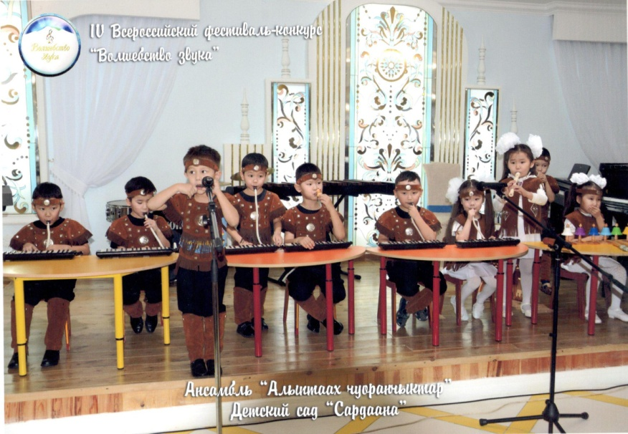
Диагностическая карта
(лист развития заполняется в начале и в конце уч. года)
«Развитие музыкально-художественной деятельности, приобщение к музыкальному искусству»
.
Слушание (проявляет эмоциональная отзывчивость) | Различать веселую и грустную музыку | Слушать муз произведение до конца | Понимать характерн музыки | Узнавать и определять сколько частей в произведении | Различать муз звуки по высоте в переделах октавы-септимы | Замечать изменения в силе звучания мелодии (громко, тихо) | Различать звучание муз инструментов | Игра на муз. инструментах

Slide 18
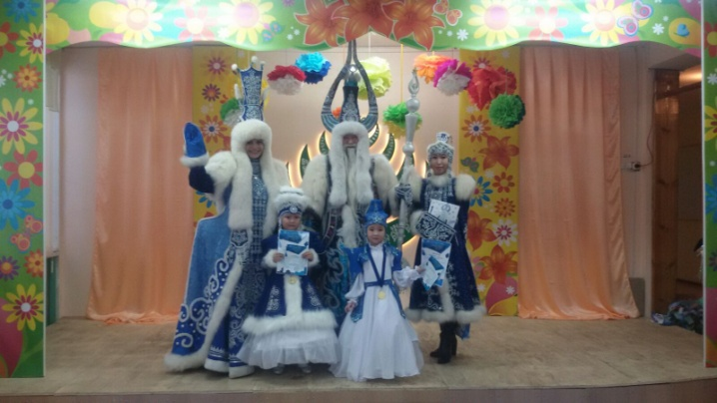
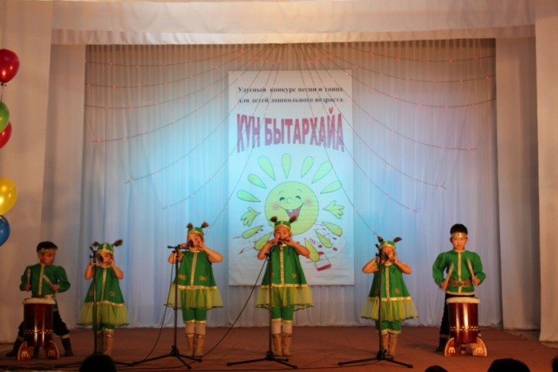
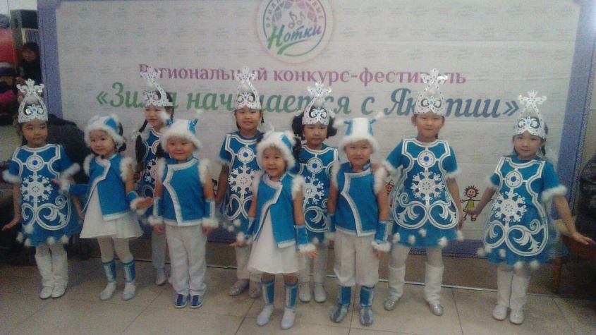
Реализация проекта
«Музыка для всех» за 2018-2022уч.год

Slide 19
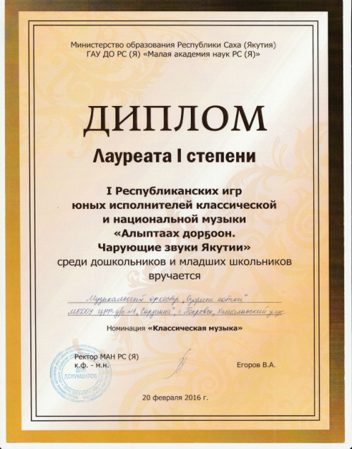
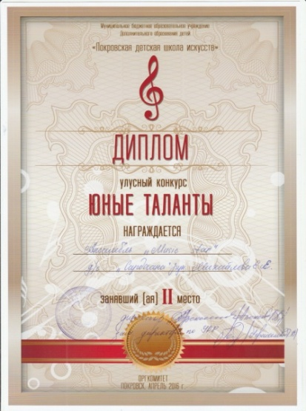
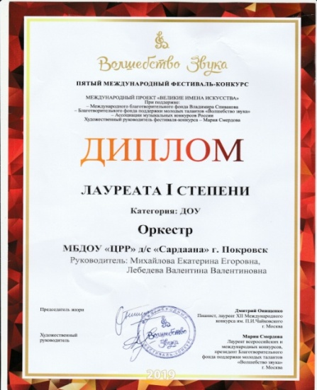
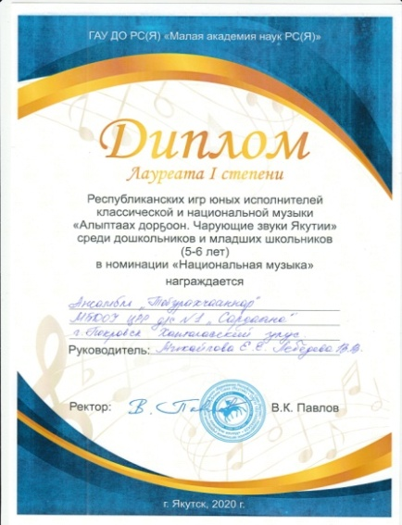
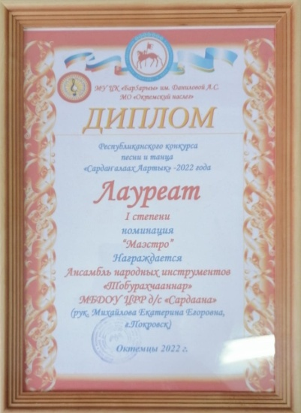
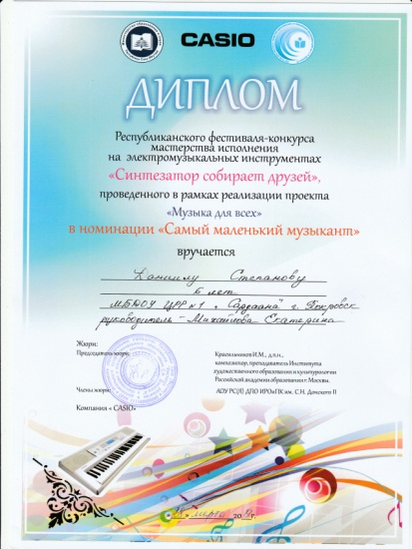
Реализация проекта «Музыка для всех» за 2018-2022уч.год

Slide 20
Спасибо за внимание!

